Slide 1
100 метрге жүгіру. Жеңіл атлетика жаттығулары

Slide 2
Жеңіл атлетика
Жүгіру түрлері
Жүру түрлері
Ұзындық-қа секіру
Биіктікке секіру
Спорттық снарядтар-ды лақтыру
Жеңіл атлетика-лық көпсайыс

Slide 3
Жеңіл атлетика түрлері
Өткізу алаңына байланысты
Ашық алаңда
Жабық алаңда (манеж)
Ұйымдастыруына байланысты
Жеке жарыстар
Командалық жарыстар
Эстафеталық жарыстар

Slide 4
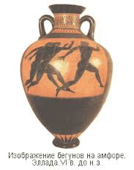
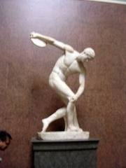
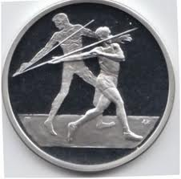
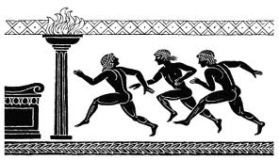
Жеңіл атлетика тарихы
Мәліметтерге сүйенсек, жеңіл атлетикадан жарыс біздің эрамызға дейінгі 776 жылы өткізілген. Бұл туралы Ежелгі Грек олимпиада ойындары туралы жазбаларда анық жазылған. Сол замандарда жарыс тек ұзын-сонар алаңда жүгіру жарысымен шектелген. Ерлер мен әйелдар арасындағы бәсеке жеке-жеке өткізіліпті.

Slide 5
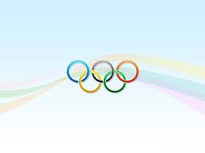
Олимпиадалық ойындар 1896 жылдан
Дүниежүзілік чемпионат 1983 жылдан өткізіліп келеді.

Slide 6
Халықаралық әуесқойлық жеңіл атлетика федерациясы (ИААФ) 1912 жылы құрылған. Оған қазір 200-ге жуық ұлттық ассоциациялар біріккен.

Slide 7
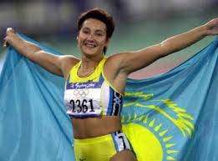
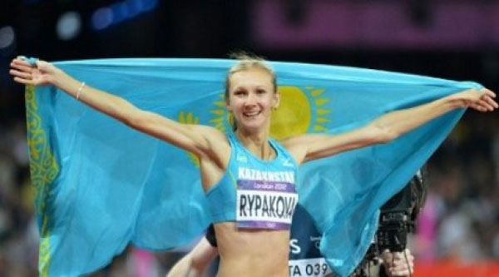
Жеңіл атлетика Қазақстанда
Қазақстанда алғашқы ресми жеңіл атлетикалық жарыс — Бүкілқазақстандық 1-спартакиада 1928 жылы Петропавл қаласында өтті.
Республикада жеңіл атлетикадан тұңғыш рет КСРО-ның спорт шебері атағын Ш.Бекбаев алды (1943).
Қазақстандықтар арасында Олимпиялық ойындарға тұңғыш қатысқан спортшы Е.Кадяйкин болды.
Тәуелсіз елімізге тұңғыш алтын медальді 2000 жылы Сиднейде (Австралия) өткен 27-Олимпиялық ойындарда кедергі арқылы жүгіруші О.Шишигина әкелді.
2012 жылы О.Рыпакова Лондон Олимпиадасында ұзындыққа үштеп секіруден басып озып, Олимпиада чемпионы атанды. Ол 14,98 м көрсеткішке қол жеткізді.

Slide 8
Жеңіл атлетиканың негізгі жаттығулары
Тегіс жерде жүгіру
Бедерлі жерде жүгіру
Жүру
Кедергілермен жүгіру
Ұзындыққа және биіктікке секіру
Лақтыру
Жеңіл атлетикалық көпсайыс

Slide 9
Жүгіру — қысқа, орташа және ұзақ қашықтық болып үшке бөлінеді.
Қысқа қашықтыққа — 100, 200, 400 м және 110 м кедергілі қашықтық жатады. Орташа қашықтыққа - 800,1000, 1500, 2000, 3000 м жүгіру және 3000 м кедергілі қашықтыққа жүгіру жатады.
Ұзақ қашықтыққа — 5000, 10000, 20000, 42 шақырым 192 м марафондық қашықтық және 50 шақырым кросс (дала жарысы) жатады.

Slide 10
100 метрге жүгіру
100 метрге жүгіру төрт кезеңнен тұрады: 1. Төменгі сөреде тұру. 2. Төменгі сөреден шығу. 3. Ара қашықтық бойы жүгіру. 4. Мәреден өту.
«Сөреге» деген бұйрықта сөреге тұру.
«Дайындал» деген бұйрықта көтерілу.
«Жүгір» деген бұйрықта аяқ -қолды тез-тез қимылдатып, 20 метрге дейін аяқты жиі-жиі басып, қарқын алғанша жүгіріп, қалғанын барынша қарқынмен жүгіріп келіп, мәре сызығын кесіп өту қажет.

Slide 11
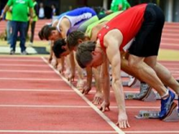
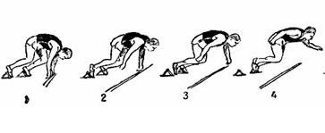
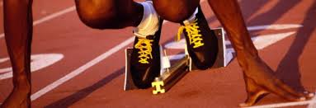
Сөреден шығу

Slide 12
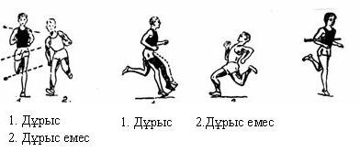
Жүгіру кезіндегі қауіпсіздік ережелері
Қысқа қашықтықтарды тек өз жолымен жүгіру керек;
Басқа жүгірушінің жолына өтіп кетуге болмайды;
Жүгіріп келе жатып кілт тоқтауға болмайды;
Қатарласа жүгіріп келе жатқан сыныптастарымен әңгімелесуге, оларға тым жақындауға болмайды.

Slide 13
100 метрге жүгіруден 9 сыныпқа арналған норматив
Өлшем бірлігі | Нормативтер
 | Президенттік деңгей |  | Ұлттық дайындық деңгейі
 | ұлдар | қыздар | ұлдар | қыздар
сек. | 13.2 | 15.2 | 13.6 | 15.5

